Slide 1
第一章 集 合
1.3 集合的运算

Slide 2

创 设 情 景 兴 趣 导 入
问题1 在运动会上，某班参加百米赛跑的有4名同学，参加跳高
比赛的有6名同学，既参加百米赛跑又参加跳高比赛的同学有2
名同学，那么这些同学之间有什么关系？
问题2 某班第一学期的三好学生有李佳、王燕、张洁、王勇；
第二学期的三好学生有王燕、李炎、王勇、孙颖，那么该班都有
哪些同学连续两个学期都是三好学生？

Slide 3

创 设 情 景 兴 趣 导 入
想一想？
观察集合：
5
A = { 2 , 3 , 4 , 5 , 6 }
3
B = { 1 , 3 , 5 , 7 }
3
5
C = { 3 , 5 }
3
5
各集合的元素之间有什么关系？

Slide 4
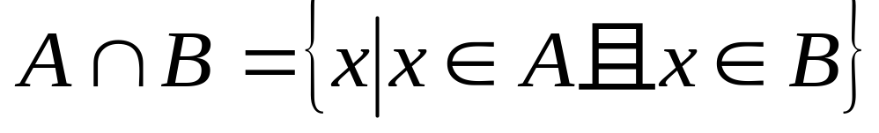
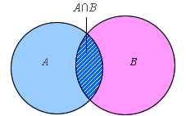

动 脑 思 考 探 索 新 知
集合的交集
一般地，对于两个给定的集合A、B，由集合A、B 的相同元素
所组成的集合叫做A与B的交集，记作A∩B （读作“A交B”）．
.
演示说明

Slide 5

创 设 情 景 兴 趣 导 入
想一想
观察集合：
1
3
5
7
A= { 1 , 3 , 5 , 7 }
4
B = { 2 , 3 , 4 , 5 }
2
3
5
C = { 1 , 2 , 3 , 4 , 5 , 7 }
1
2
3
4
5
7
各集合的元素之间有什么关系？

Slide 6
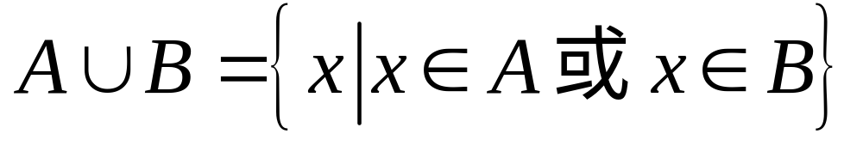
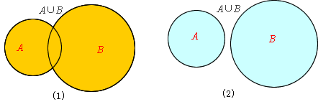
动 脑 思 考 探 索 新 知
集合的并集
一般地，对于两个给定的集合A、B，由集合A、B的所有
元素组成的集合叫做集合A与集合B的并集，记作A∪B （读作
“A并B”）．
.

Slide 7
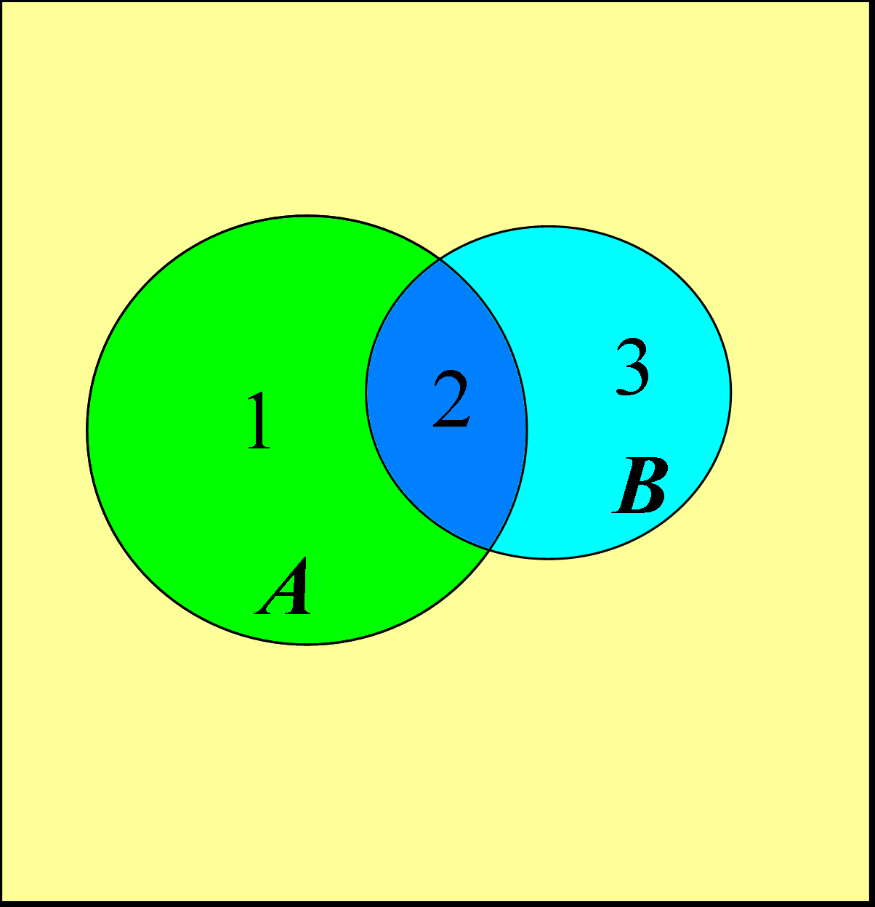
巩 固 知 识 典 型 例 题
例1 已知集合A，B，求A∩B、 A∪B
(1) A={1,2}，B={2,3}；
(2) A={a,b}，B={c,d , e , f }；
(3) A={1,3,5}，B= ∅；
(4) A={2,3,5}，B={-1,0,1,2}.
c d
e f
a
b
1 2
3
4
1
3
5
A
B
B
B
A
.
A
集合A、B 的相同元素
集合A、B 的所有元素

Slide 8
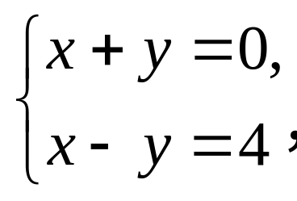
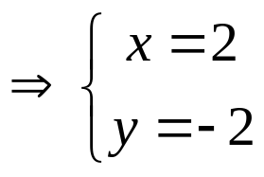
巩 固 知 识 典 型 例 题
例2 设集合A={(x,y)|x+y=0}， B={(x,y)|x-y=4}，求A∩B.
分析：集合A, B分别表示方程x+y＝0，x-y＝4的解集，因此集合A与B的交集就是求它们联立方程组的解集.
求解下面的方程组：
.
如何正确的表示交集呢？
最终答案 A∩B=｛（2，-2）｝

Slide 9

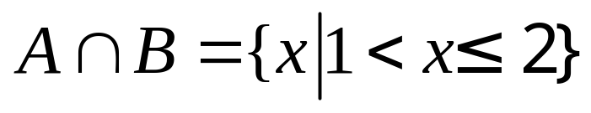

巩 固 知 识 典 型 例 题
例3 设A={x|0<x ≤2 }，B={x|1<x ≤3}，求A∩B、 A∪B
集合A、B 的相同元素
集合A、B 的所有元素

Slide 10

创 新 培 养 自 我 归 纳
对于任意两个集合A,B都有
1、A ∩B=B ∩A
2、A ∩A=A, A ∩ ∅ = ∅
3、A ∩B A, A ∩B B
4、如果A B,那么A ∩B=A

Slide 11






创 新 培 养 自 我 归 纳
对于任意的两个集合A与B，都有：
（1） = .
（2） A ， A .
（3） ⊆ ， ⊆ .
（4）若 则 A .

Slide 12
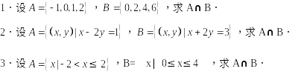
运 用 知 识 强 化 练 习
教材练习1.3.1
.

Slide 13

运 用 知 识 强 化 练 习
教材练习1.3.2
.

Slide 14
复习回顾
1．集合的交集
2．集合的并集

Slide 15
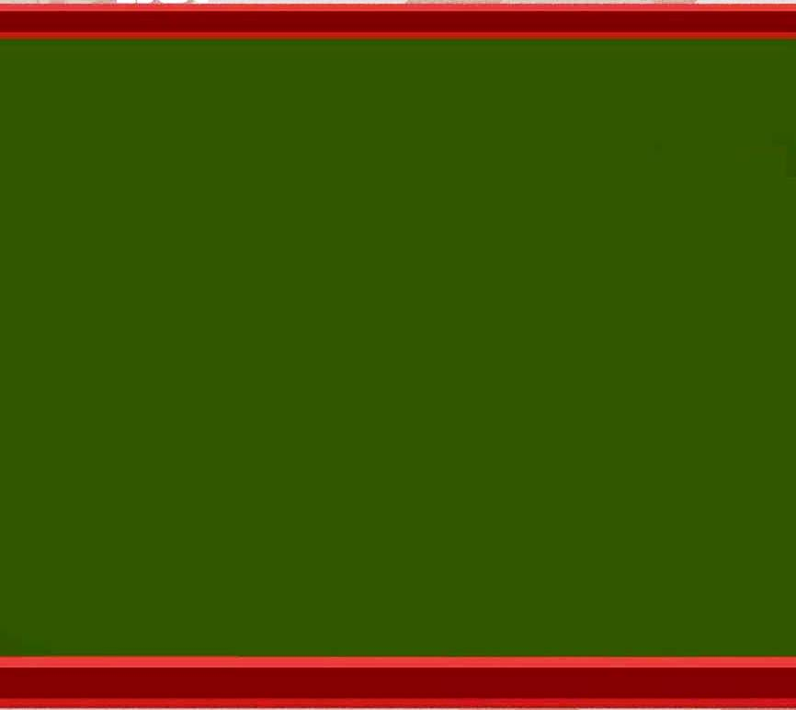
理 论 升 华 整 体 建 构
1
交集和并集有什么区别？（含义和符号 ）
集合交运算和并运算各自的特点是什么？
2
A∩B={ x | x ∈A 且 x ∈B} A∪B={ x | x ∈A 或 x ∈B}
交运算是要寻找两个集合相同元素； 并运算是将两个集合中所含的所有的元素进行合并.
用列举法和描述法表示的集合在运算时需要注意什么？
3
.
列举法求解时要不重不漏，
描述法求解时要利用好数轴并注意端点的处理.

Slide 16

集合
集合
集合
集合
1.3.3 集合的运算——补集

Slide 17
情境引入
某学习小组学生的集合为U={王明，曹勇，王亮，李冰，张军，赵云，冯佳，薛香芹，钱忠良，何晓慧}，其中在学校应用文写作比赛与技能大赛中获得过金奖的学生集合为P={王明，曹勇，王亮，李冰，张军}，那么没有获得金奖的学生有哪些？
没有获得金奖的学生的集合为Q={赵云，冯佳，薛香芹，钱忠良，何晓慧}

Slide 18
概念感知
请观察：集合 Q 中的元素与集合 U，集合 P 中的元素
有什么关系？
赵云 冯佳
薛香芹 钱忠良
何晓慧
U
王明 曹勇 王亮 李冰 张军
P
观察得出：集合 Q 是由属于集合 U，但不属于集合 P
的所有元素组成的．

Slide 19

概念形成
补集
全集：如果一个集合含有我们所研究的各个集合的全部元素，在研究过程中，可以将这个集合叫做全集，一般用U来表示，所研究的各个集合都是这个集合的子集．
补集：如果集合A是全集U的子集，那么，由U中不属于A的所有元素组成的集合叫做A在全集U中的补集
读作 “ A 在U中的补集”．

Slide 20
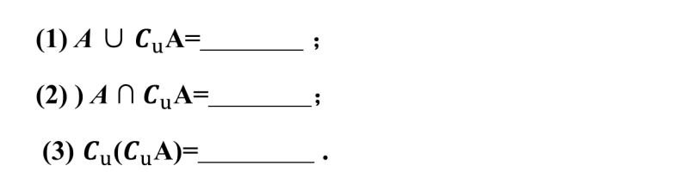
概念深化
补集
根据补集的定义和图示，填写补集的性质.

Slide 21
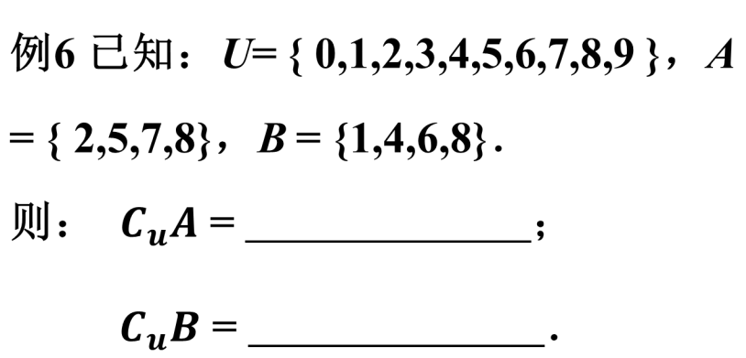
学以致用
补集

Slide 22
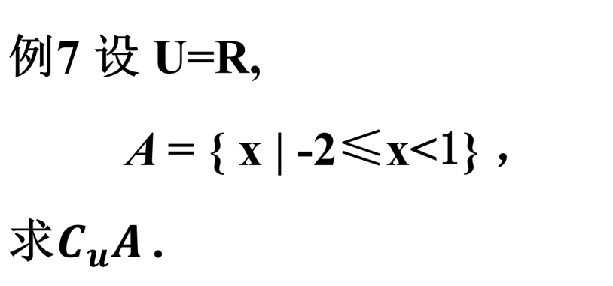
学以致用
集合的交

Slide 23
课堂小结
1．全集及补集的概念
2．教材第14-15页 新知识
3．教材第15页 练习1.3.3

Slide 24

阅读
教材章节1.3
作
业
书写
习题1.3
实践
举出交集、并集和补集的生活事例
高教社

